Slide 1

Сьогодні на уроці
- Повторимо назви компонентів при додаванні
- Відкриємо правило знаходження невідомого доданка

Slide 2
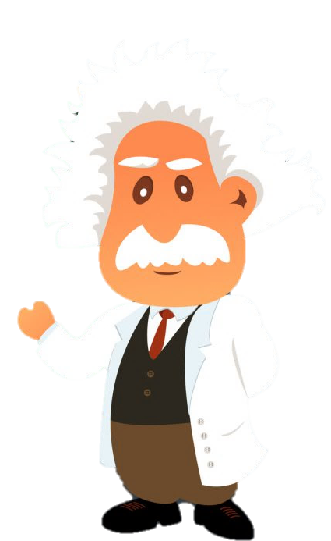
7 + 3 = 10
Прочитай рівність різними способами.

Slide 3



5 + 1 =
6
перший
доданок
другий
доданок
сума

Slide 4
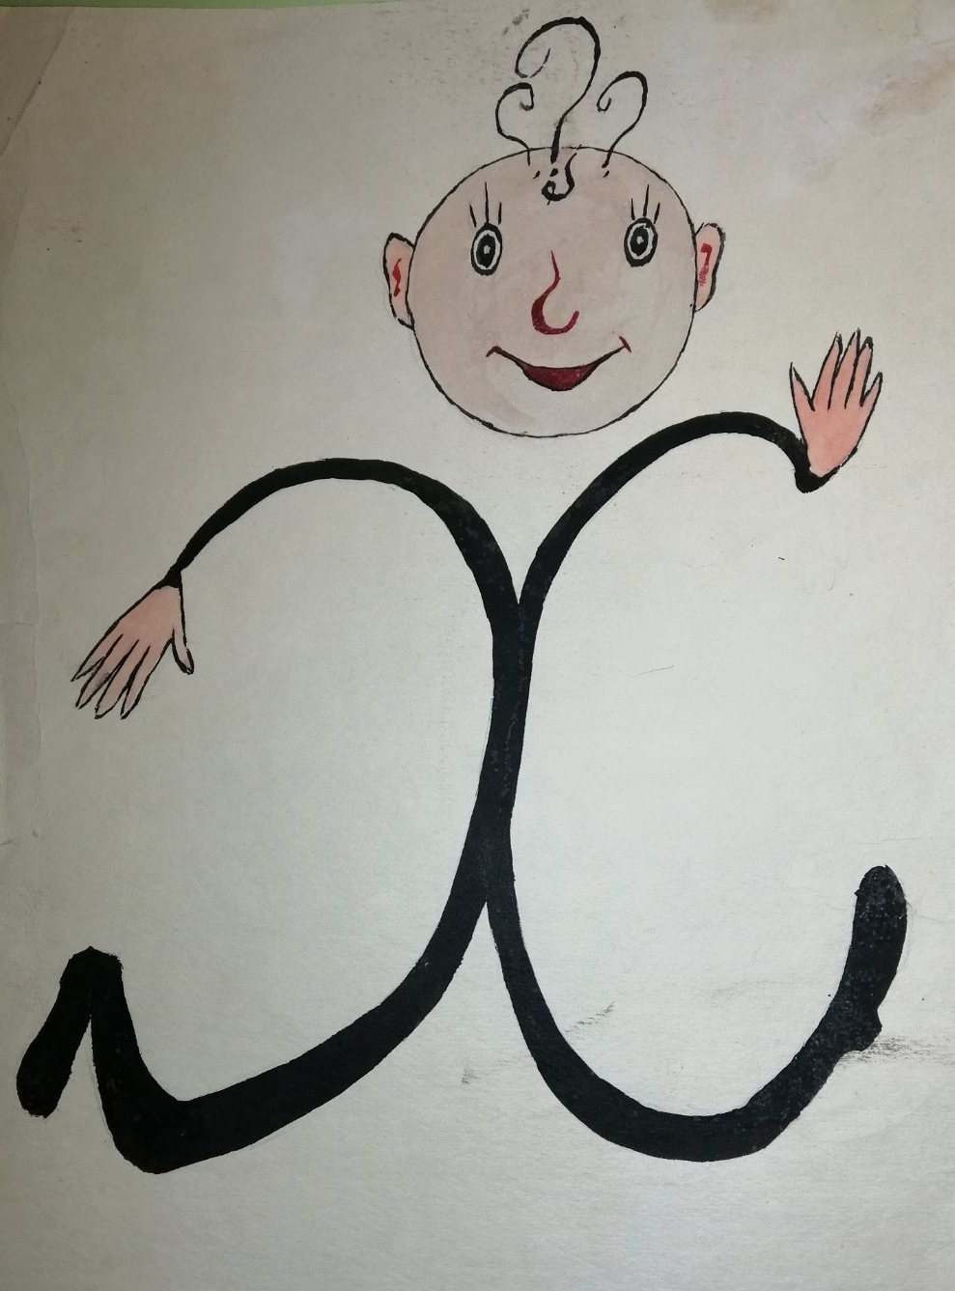
Відкриваємо правило знаходження невідомого доданка
Я хлопчик Ікс.

Slide 5
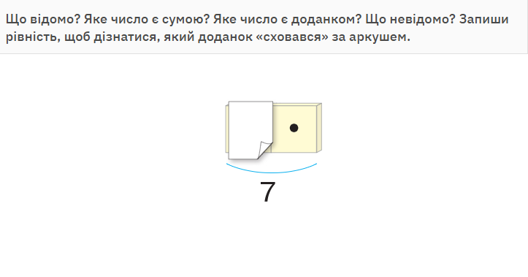
перший
доданок
другий
доданок
Щоб знайти невідомий доданок, треба від суми відняти відомий доданок.
сума
7 – 1 = 6

Slide 6
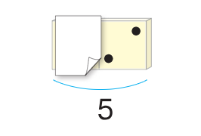
Запиши рівність за правилом, щоб дізнатися, який доданок сховав хлопчик Ікс.
перший
доданок
другий
доданок
Щоб знайти невідомий доданок, треба від суми відняти відомий доданок.
сума

Slide 7
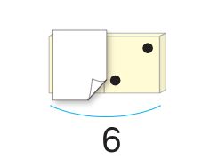
Запиши рівність за правилом, щоб дізнатися, який доданок сховав хлопчик Ікс.
сума
Щоб знайти невідомий доданок, треба від суми відняти відомий доданок.
перший
доданок
другий
доданок

Slide 8
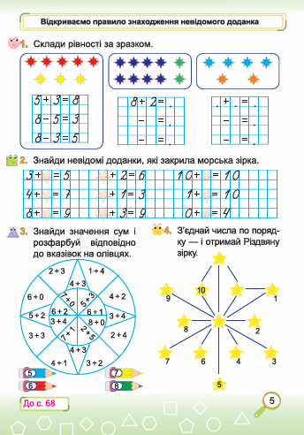
Підпиши обчислення
Щоб знайти невідомий доданок, треба від суми відняти відомий доданок.

Slide 9
Запиши під кожним виразом рівність за правилом, щоб дізнатися, який доданок сховав хлопчик Ікс.
Щоб знайти невідомий доданок, треба від суми відняти відомий доданок.

